Slide 1
现代汉语的句法结构分析
“自然语言处理导论”课程讲义
詹卫东
北京大学中文系
zwd@pku.edu.cn
http://ccl.pku.edu.cn/doubtfire

Slide 2
Outline
现代汉语的基本句法结构
句法（树）结构分析的原则
句法结构的变异：易位、插入、省略
主谓结构
述宾结构
述补结构
定中结构（同位结构）
状中结构
复谓结构
联合结构
……
介宾结构
数量结构
方位结构
的字结构
地字结构
所字结构
……
成分独立原则
功能约束原则
意义不变原则
系统和谐原则

Slide 3
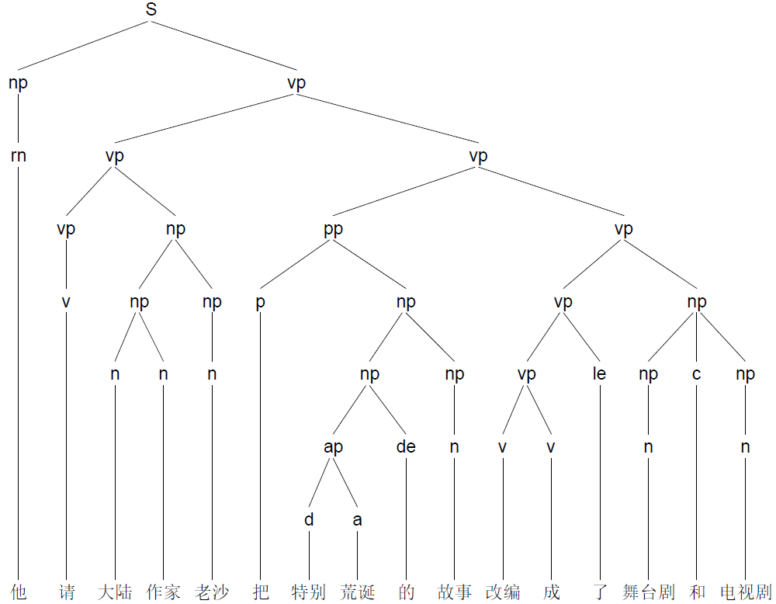
1 现代汉语的基本句法结构
①
① 主谓结构
② 复谓结构
③ 述宾结构
④ 状中结构
⑤ 定中结构
⑥ 同位结构
⑦ 述补结构
⑧ 联合结构
⑨ 介宾结构
⑩ 的字结构
⑪ 附加结构
②
③
④
⑥
③
⑨
⑤
⑪
⑧
⑤
⑩
⑦
④

Slide 4
结构分析示例
在下面划线处填入合适的助词，并说明助词的语法功能
A. 的 B. 地 C. 得
最终他们三个头脑清醒 完成了任务。
狸跟狐相比，个头小 多。
他们追打 那个人跳下了悬崖。
他高兴 跳了起来。
黄金 没 理由 ______ 涨。
的
地
得
的
的
得
地
得

Slide 5
主谓结构的基本性质
A B
体词性成分充当
主 谓
谓词性成分充当
B对A的情况进行陈述、说明
A、B之间可以插入“是不是”转为问句形式
A、B之间不能插入“的”“了”“得”“和”
主语 | 谓语
中国 自行车 今天的新闻 今天 星期二 这孩子 毒品 一辆车 写诗 天天练 | 举办了2008年奥运会 被张三骑走了 他还没时间看 是星期二 会有沙尘暴 圆脸、大眼睛 把他害成这样的 四十五人 很难 才学得会

Slide 6
述宾结构的基本性质
A B
谓词性成分充当
述 宾
体词性成分充当
A 是 动作行为；B是受A影响、支配的对象
A、B 之间可以插入“了、着、过”
A、B 之间不能插入“的” “得” “和”
A B前面可以跟“不”“没”组合
A 一般可以变为 “X 不 X”形式来提问
述语 | 宾语
看 泡 飞进来了 送给他 喜欢 企图 打算 瘦了 | 一场电影 洗脸盆里 几只小鸟 两本书 直来直去 窃取情报 明天再去一趟 一圈儿

Slide 7
述补结构的基本性质
A B
谓词性成分充当
述 补
谓词性成分充当
B对A造成的变化情况作补充描述
A、B之间可以插入“得”“不”
A、B之间不能插入“的”“和”“了、着、过”
A B前面可以跟“没”组合
述语 | 补语
讲 累 跳 闲 得 热闹 赶 忙 得 个 听 冷 得 | 清楚 病 起来 慌 极了 往广州 不亦乐乎 不太清楚 大家都受不了

Slide 8
状中结构的基本性质
A B
谓词性成分充当
状 中
谓词性成分充当
A说明B的时间、方式、程度等各类伴随信息
A常带有助词“地”作为标记
A、B 之间不能插入“了、着、过”
A、B 之间不能插入“和” “得”
A B 前面可以跟“不”“没”组合
状语 | 中心语
及时 仔细 极 比 他 一趟趟 重金 精神饱满地 | 发现错误 校对了书稿 热闹 跑 得 快 往家里搬 聘请 走上了舞台

Slide 9
定中结构的基本性质
A B
体词性成分充当
定 中
体词性成分充当
A 说明B的领有者、数量、时空位置等各种属性
A常带有“的”作为标记
A、B 之间不能插入“了、着、过”
A、B 之间不能插入“和”“得”
A B 前面不能跟“不”组合
定语 | 中心语
干净 干干净净 两天的 病毒 病毒传播 他的 粮食产量的 今天所讲的 红楼梦的作者 | 衣服 一件衣服 行程 传播 途径 精彩表演 大幅度提高 内容 曹雪芹

Slide 10
复谓结构的基本性质
A B C ······
谓词性成分充当
谓₁ ······ 谓n
谓词性成分充当
A，B…可扩展
A B 之间不能插入 “的”“地”“得”
A B 之间不能插入“了、着、过”
A B 之间不能插入“和”“并且”
A B 不能交换位置
谓词项1 | 谓词项2
搬出去 开车 骑在牛背上 有时间 打开手机 看书 不服 张着嘴 利用对手失误 | 晒一晒 去打猎 吹笛 来打球 看看有没有新消息 看得眼睛都疼了 不行 不说话 抓住机会赢下关键分

Slide 11
联合结构的基本性质
A B C ······
项1 ······ 项n
A，B，…可扩展
A B 之间不能插入 “的”“地”“得”
A B 之间不能插入“了、着、过”
A B 之间可以插入“和”或者“并且”
A B可互换位置而不影响逻辑语义
并列项1 | 并列项2
勇敢、 北京、上海、 洗衣 能受“很”修饰 考 | 坚强 香港、台湾 拖地刷碗 并且不能带宾语 不考试

Slide 12
2 句法（树）结构分析的原则
—— 复杂词组的嵌套
树结构分析的目标：
（1）A B之间是否有关系 —— 定界问题
（2）A B之间是什么关系 —— 定性问题
树结构分析的原则
成分独立原则
功能约束原则
意义一致原则
系统普适原则

Slide 13
2.1 成分独立原则
S
A B
很 有 特点
A B 作为S的直接成分，各自都应能独立使用
很 找 了 一阵子

Slide 14
2.2 功能约束原则
S
A B
一 辆 新 车
A B 作为S的直接成分，A B之间需能形成合法的结构
刚 来 的 时候

Slide 15
2.3 意义一致原则
S
A B
北大 最 好 的 老师
A B 作为S的直接成分， A B 独立时的意思应跟它在S中的意思一致
血压 最 高 的 老师

Slide 16
2.4 系统普适原则
S
A B
张三 吃 苹果
A B 作为S的直接成分， A B 在语言系统中应具有普遍性
张三 又 吃 苹果 又 喝 汽水
张三 处于 起步阶段
张三 又 偷 张三 又 抢 苹果

Slide 17
一个结构的多种切分可能性 —— 如何确定正确的结构？
父亲 的 父亲 的 父亲
父亲 的 父亲 的 父亲
7 + 3 * 1 = 10 * 1 = 10
7 + 3 * 1 = 7 + 3 = 10

Slide 18
平行的例子
父亲 的 上司 的 牌友
女儿 的 同事 的 亲戚
局长 的 太太 的 丫环
我们 的 老板 的 律师
……

Slide 19
3 句法结构的变异
易位（倒装）
插入
省略

Slide 20
成分易位
这房子怪冷的 怪冷的 这房子
你出来呀 出来呀 你
主谓 → 谓 主
述宾 → 宾 述
述补 → 补 述
状中 → 中 状
定中 → 中 定
他准备去上海 他去上海 准备
喝点儿啤酒吧 啤酒吧 喝点儿
累得路都走不动了 路都走不动了 累得
笑得肚子都疼了 肚子都疼了 笑得
他们已经下班了 下班了 他们已经
都走了 走了 都
被他看见了 看见了 被他
一个神经病 神经病 一个
两张电影票 电影票 两张
储泽祥（2001）“名＋数量”语序与注意焦点，《中国语文》第5期411-417页。

Slide 21
易位结构的特点
1 语句重音在结构的前项成分上，后项部分一般轻读。
2 意义重心在结构的前项成分上，后项部分只是补充说明。
3 易位结构都能恢复为正常语序的结构，复位后意思不变。
4 语气词应跟随前移部分，不能出现在后项结尾。
陆俭明（1980）汉语口语句法里的易位现象，《中国语文》1980年第1期。

Slide 22
易位 vs. 移位
作业他只做了一半
他苦吃了不少
圆圆的排成一个圈
张三我派去执行任务了
急得张三直冒汗
他只做了一半作业
他吃了不少苦
排成一个圆圆的圈
我派张三去执行任务了
张三急得直冒汗
移位
移位 | A结构内成分移动形成新的结构 B，B也是常态的结构类型，可以方便地按一般模式进行结构层次分析 | 语体无关，跟说话语速无关。
易位 | A结构内成分移动形成新的结构B，B不是常态的结构类型，不方便按一般模式进行结构层次分析 | 口语现象，说话时语速快造成。

Slide 23
插入成分
1. 语法考试 听说 很容易 （主谓之间插入）
2. 宝玉 不知 回来了没有 （主谓之间插入）
3. 张三 气得 据说 吐血了 （述补之间插入）
4. 他承诺（有效期一天）保守这个秘密 （述宾之间插入）
5. 向他要一袋 — 不，只要一勺 — 奶粉 （定中之间插入）
6. 张三跟他媳妇 — 还没过门呢 — 老吵架 （状中之间插入）
7. 应该请内行，不管什么人，来抓经济工作 （复谓之间插入）
插入性成分
春天像小姑娘，花枝招展的，笑着走着。
插入性成分不影响原句的合语法性，不影响原句的基本语义。

Slide 24
插入成分的类型
移位型： 上页例1，2，3
说明型： 我们三人 — 张三李四和我 — 终于成功了
上页例4
评述型： 他的顶头上司 — 一个多疑的人— 把他抓了个正着
修正型： 上页例5
补充型： 上页例6，7

Slide 25
成分省略
送 张三 一本书， 李四 两支 笔
对这两母女，我写母亲比较详细，女儿比较简略
被 压迫者 的 善良，的 灵魂， 的 辛酸， 的 挣扎
检索时中文以汉字，英文以单词为基本单位
买凶杀人
旧车换新
帆布做的包
永远的北大 曾经的校园
喜欢听邓丽君
正在看电视
“凶”（形）转指“凶手”（名）
“新”（形）转指“新车”（名）
“帆布”（名）用作状语（用帆布）
“永远、曾经”（副）作定语
“邓丽君”（名）转指 “邓丽君的歌”
“电视”（名）转指 “电视节目”

